Slide 1

Опыт работы школы в проекте «500+»
Муниципальное бюджетное общеобразовательное учреждение
«Средняя общеобразовательная школа № 1» города Пикалево

Slide 2
Состав участников проекта
управленческая команда - человек: 5
педагогическая команда - человек: 46
муниципальный куратор - Сурикова Светлана Владимировна, директор МОУ «Лицей № 8» г. Тихвин
муниципальный координатор – Серякова Любовь Николаевна

Slide 3
Характеристика образовательной организации
Показатели | 2020 – 2021 учебный год
высокая доля обучающихся, которые обеспечиваются бесплатным питанием | 26 % (78 человек из 5 – 11 классов)
высокая доля обучающихся со специальными потребностями (с ОВЗ, дети инвалиды) | 19 % (100 человек) 69 в пяти классах для детей с ОВЗ 31 инклюзивно в общеобразовательных классах (5 – ТНР, 25 – ЗПР, 1 – нарушение зрения)
высокая доля многодетных семей | 21,2 %
высокая доля неполных семей | 33,9 % (из них, 30,5 % с мамой, 3,4 % с папой)
высокая доля обучающихся, находящихся на внутришкольном учете | 9,2 %
высокая доля обучающихся, находящихся в трудной жизненной ситуации | 35 %

Slide 4
Рисковые профили
Высокая значимость риска:
Высокая доля обучающихся с рисками учебной неуспешности;
Пониженный уровень школьного благополучия;
Высокая доля обучающихся с ОВЗ;
Средняя значимость риска:
Недостаточная предметная и методическая компетентность педагогических работников;
Низкая учебная мотивация обучающихся;
Низкий уровень вовлеченности родителей.

Slide 5
ПРОГРАММА АНТИРИСКОВЫХ МЕР ПО СНИЖЕНИЮ ДОЛИ ОБУЧАЮЩИХСЯ С РИСКАМИ УЧЕБНОЙ НЕУСПЕШНОСТИ
Выявление причин неуспеваемости учащихся, причины наличия отметок «3» учащихся категории «резерва»;
Выявление группы «риска» в выпускных классах;
Проведено методическое совещание по вопросу организации дополнительных занятий с обучающимися с целью преодоления ими неуспешности;
Собеседования с родителями по итогам успеваемости учащихся;
Оказание методической помощи родителям слабоуспевающих обучающихся;
Профилактика девиантного поведения обучающихся, социальная адаптации и реабилитации обучающихся «группы риска».

Slide 6
ПРОГРАММА АНТИРИСКОВЫХ МЕР ПО ПОВЫШЕНИЮ УРОВНЯ ШКОЛЬНОГО БЛАГОПОЛУЧИЯ
Работа с обучающимися:
Проведено исследование выявления жестокого или несправедливого отношения со стороны родителей, учителей и сверстников в подростковой среде МБОУ «СОШ №1» г. Пикалево.
Психологами школы совместно с психологами центра диагностики и консультирования проводились тренинговые занятия с классными коллективами по снятию тревожности у учащихся.
Занятия по формированию коммуникативных навыков и качеств личности подростков, позволяющих осуществлять формирование сплоченного классного коллектива и тем самым обеспечить предупреждение конфликтных ситуаций в среде сверстников.
Работа с коллективом:
Исследование уровня профессионального выгорания педагогов, установление причин и основных симптомов выгорания.
Повышение уровня психолого-педагогической компетентности по профилактике агрессивного поведения подростков в образовательной среде.
Изучение структуры планов воспитательной работы с классом, их соответствие возрастной воспитательной программе школы, наличие мероприятий по преодолению рисков, выявленных в рамках участия в федеральном проекте 500 +

Slide 7
ПРОГРАММА АНТИРИСКОВЫХ МЕР
ПО РАБОТЕ С ОБУЧАЮЩИМИСЯ С ОВЗ
Проведение мониторинга потребности корпоративного обучения педагогических работников МБОУ «СОШ № 1» города Пикалево;
Организованы КПК по работе с детьми с ОВЗ на базе школы с привлечением педагогов ЛОИРО (обучено 25 педагогов);
На базе школы создан психолого-медико-педагогический консилиум;
Создан банк данных учащихся с ОВЗ
Коррекционно-развивающая работа в соответствии с планами работы

Slide 8
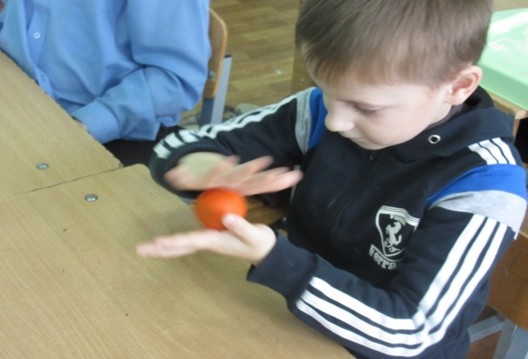
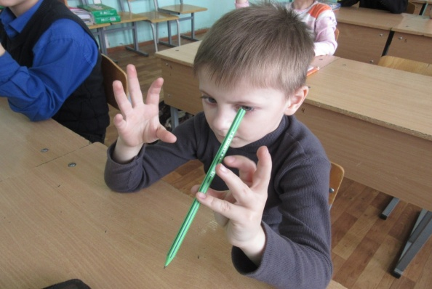
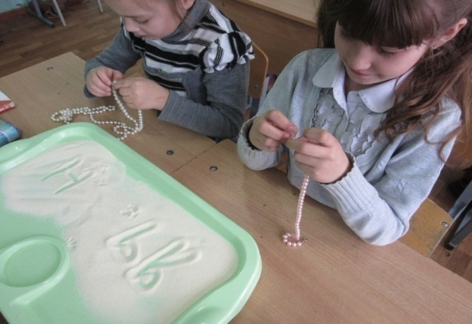
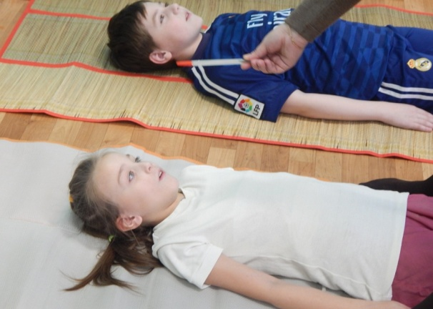
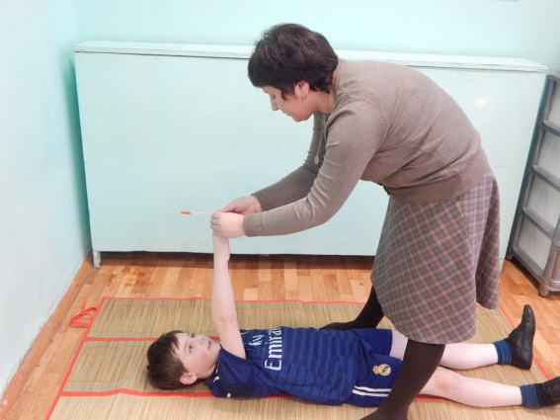
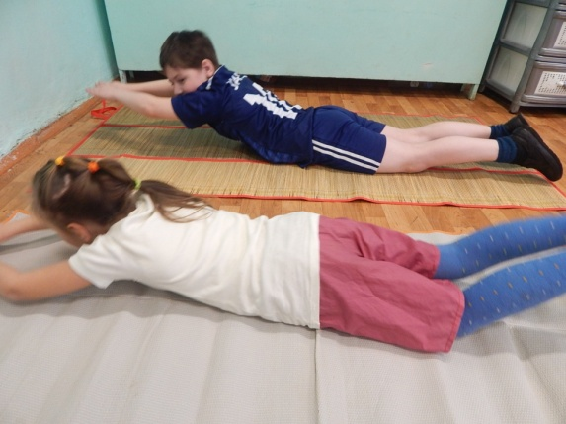
Организация психолого-педагогического сопровождения детей с ОВЗ, использование нейропсихологических упражнений в коррекционной работе с детьми
Массаж ладоней и пальчиков рук
Дыхательные, глазодвигательные упражнения; растяжки

Slide 9
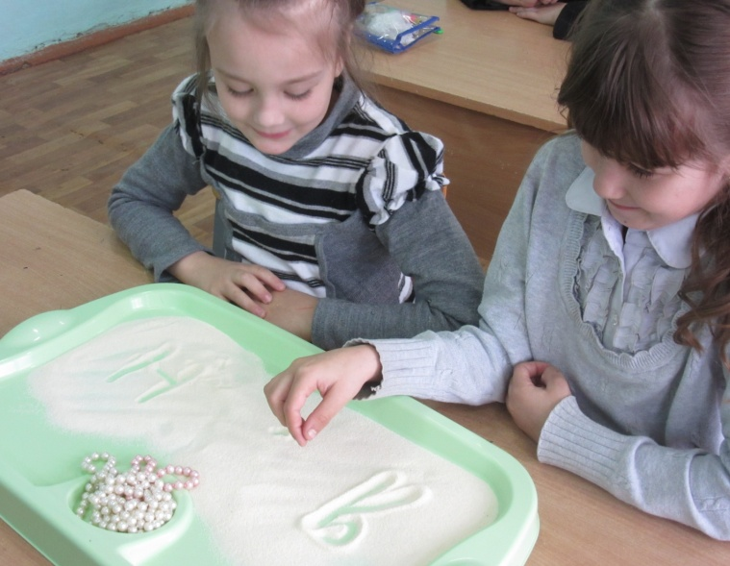
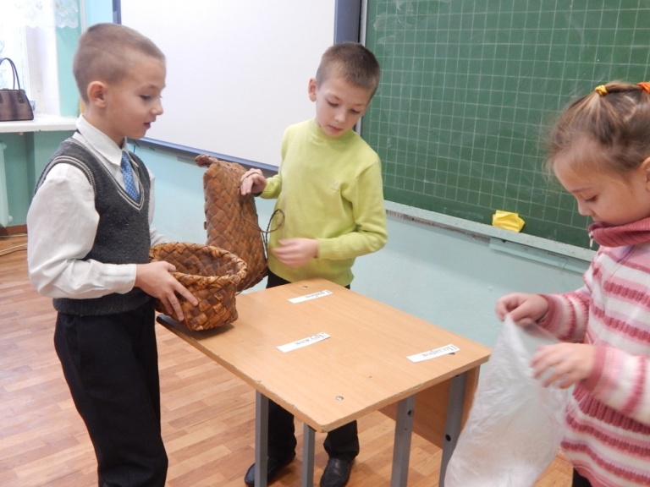
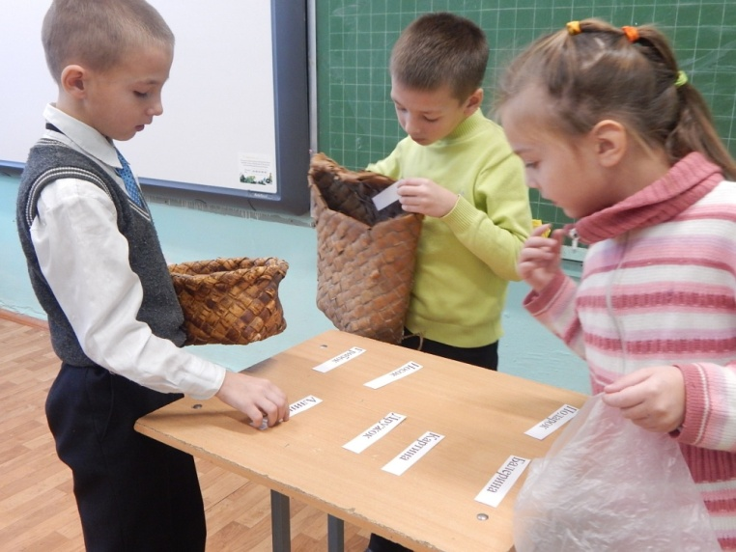
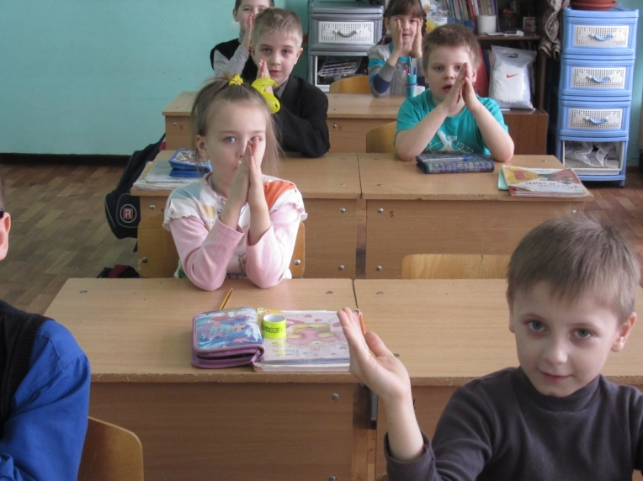
Организация психолого-педагогического сопровождения детей с ОВЗ, использование нейропсихологических упражнений в коррекционной работе с детьми
Упражнения для развития фонематического восприятия

Slide 10
ПРОГРАММА АНТИРИСКОВЫХ МЕР ПО ПОВЫШЕНИЮ ПРЕДМЕТНОЙ И МЕТОДИЧЕСКОЙ КОМПЕТЕНТНОСТИ ПЕДАГОГИЧЕСКИХ РАБОТНИКОВ
Проведен мониторинг потребностей в курсовой подготовке;
Проведена диагностика профессиональных дефицитов с помощью интенсива «Я Учитель»;
В соответствии с планом внутришкольного контроля и в рамках сетевого взаимодействия в течение года проводились открытые уроки учителями, испытывающими профессиональные дефициты и их наставниками;
Учителя начальных классов приняли участие в семинаре, который проводился на базе школы-куратора «Лицей № 8» г. Тихвин;
Учителя школы приняли активное участие в практико-ориентированном семинаре по подготовке к Всероссийским проверочным работам не только в качестве слушателей, но и в качестве докладчиков;
В рамках проекта «500+» и в связи с выявленными рисками проведен педагогический совет по вопросам работы с отстающими и немотивированными детьми.

Slide 11
ПРОГРАММА АНТИРИСКОВЫХ МЕР ПО ПОВЫШЕНИЮ УЧЕБНОЙ МОТИВАЦИИ У ОБУЧАЮЩИХСЯ
Тестирование обучающихся с целью выявления обучающихся с низкой мотивацией и причин низкой мотивации у детей;
Проведение индивидуальных и групповых занятий в соответствии с планами работы педагогов-психологов;
Проведен мониторинг участия в ВсОШ и результативности участия;
Активное участие обучающихся в ВсОШ;
Помимо официального сайта школы была создана страница школы в социальной сети «ВКонтакте», на которой оперативно размещается информация о наиболее значимых мероприятиях и достижениях учащихся.

Slide 12
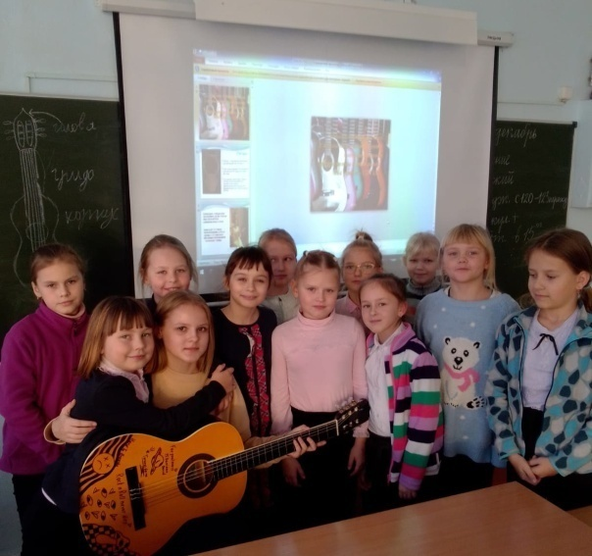
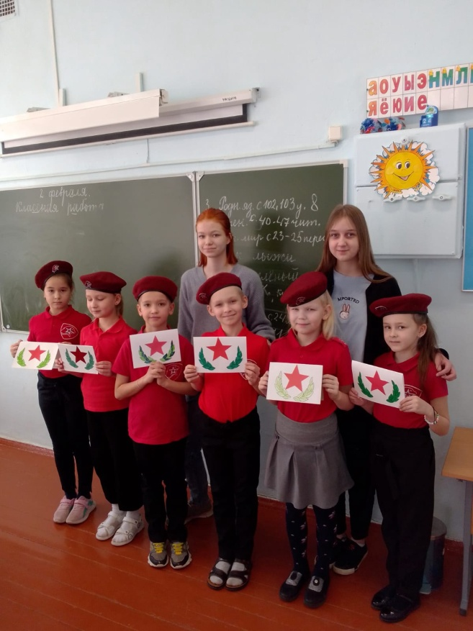
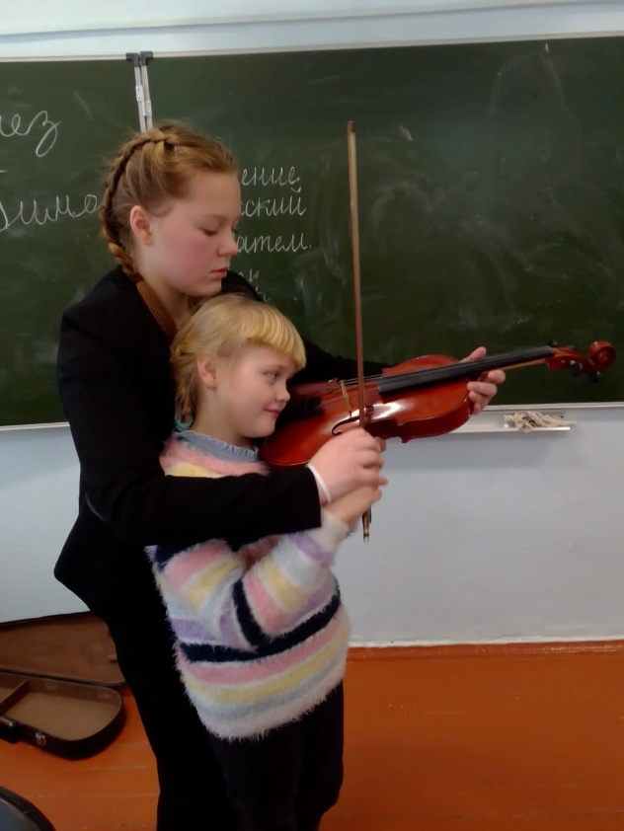
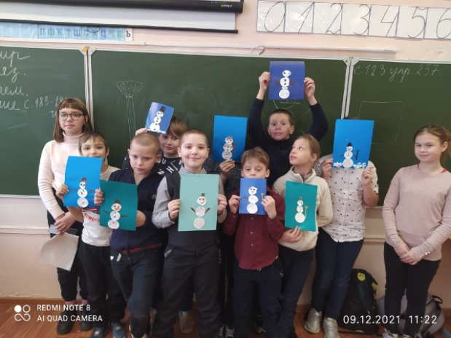
ПРОГРАММА АНТИРИСКОВЫХ МЕР ПО ПОВЫШЕНИЮ УЧЕБНОЙ МОТИВАЦИИ У ОБУЧАЮЩИХСЯ
Проект «Классные встречи»

Slide 13
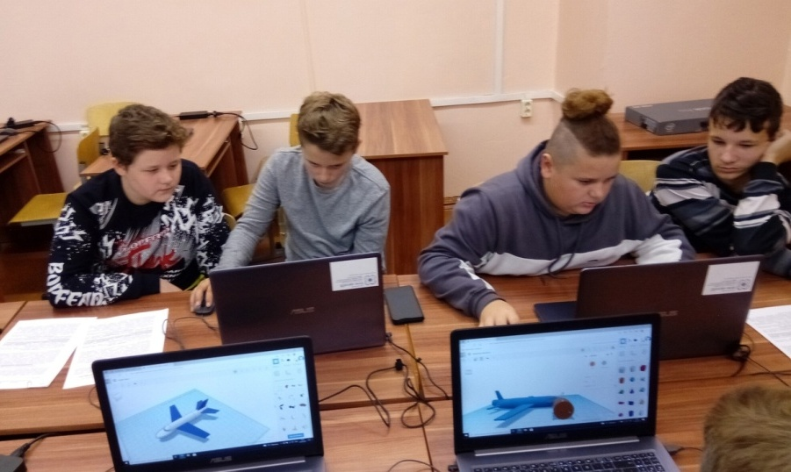
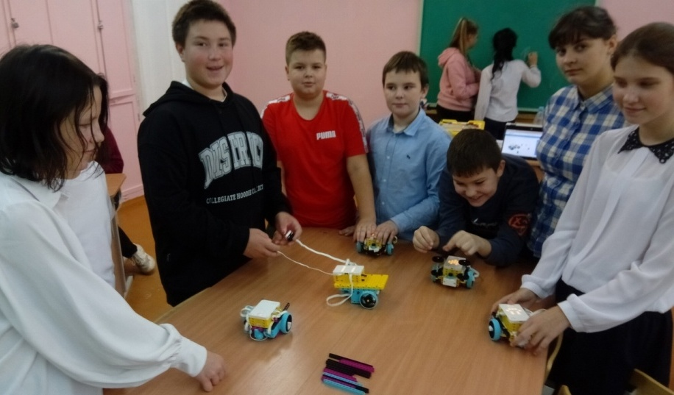
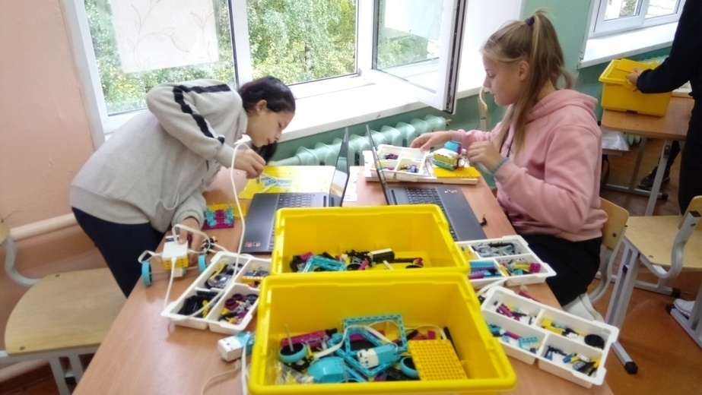
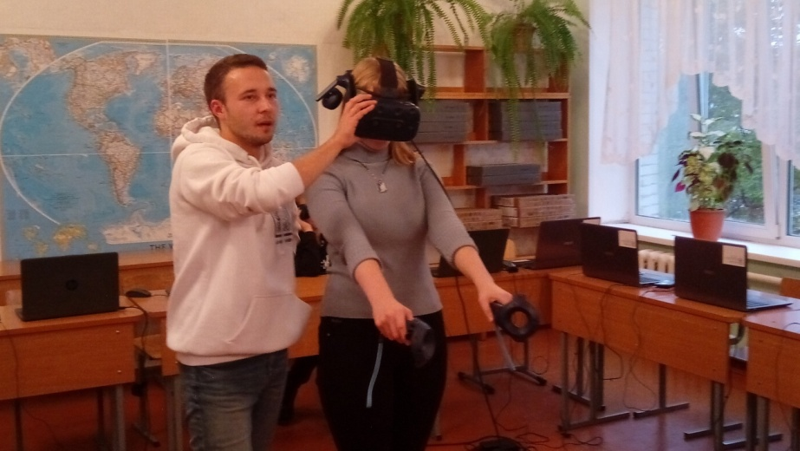
ПРОГРАММА АНТИРИСКОВЫХ МЕР ПО ПОВЫШЕНИЮ УЧЕБНОЙ МОТИВАЦИИ У ОБУЧАЮЩИХСЯ
Работа над проектами в технопарке КВАНТОРИУМ

Slide 14
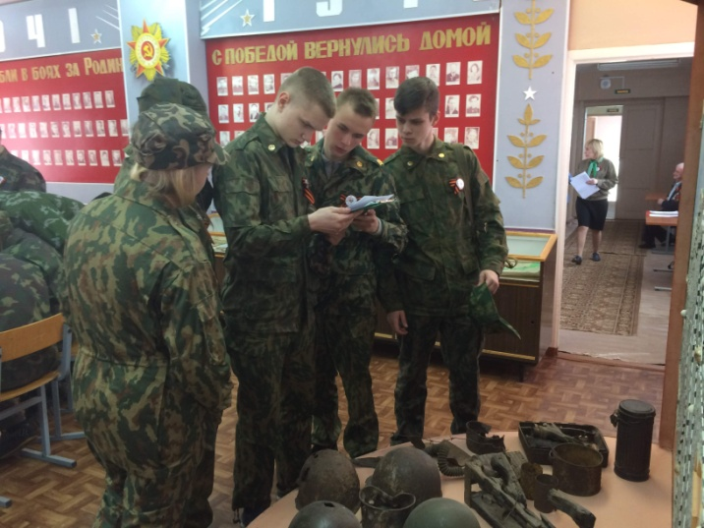
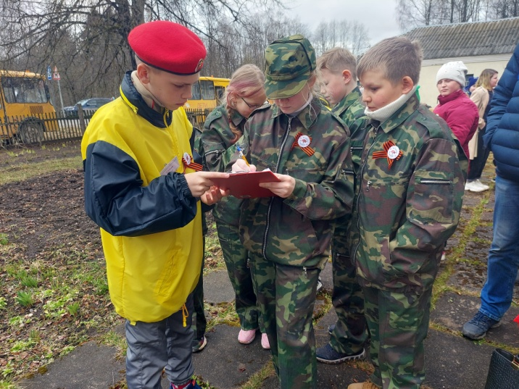
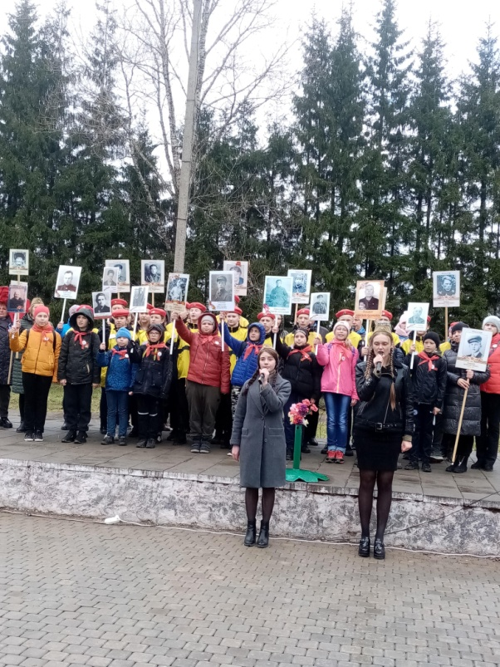
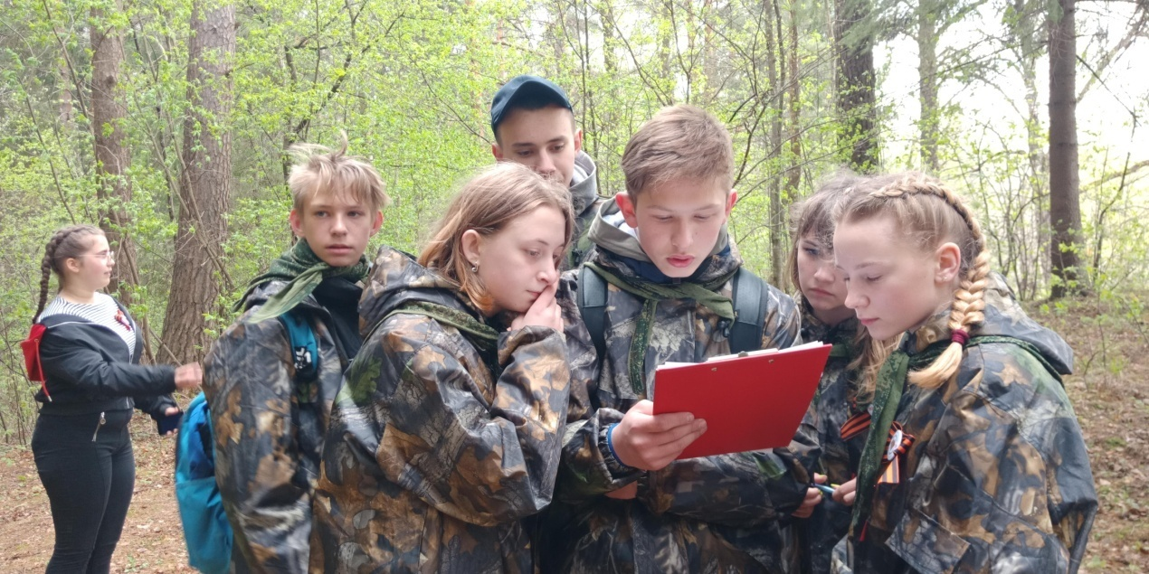
ПРОГРАММА АНТИРИСКОВЫХ МЕР ПО ПОВЫШЕНИЮ УЧЕБНОЙ МОТИВАЦИИ У ОБУЧАЮЩИХСЯ
Районный квест «Мы помним! Мы гордимся!»

Slide 15
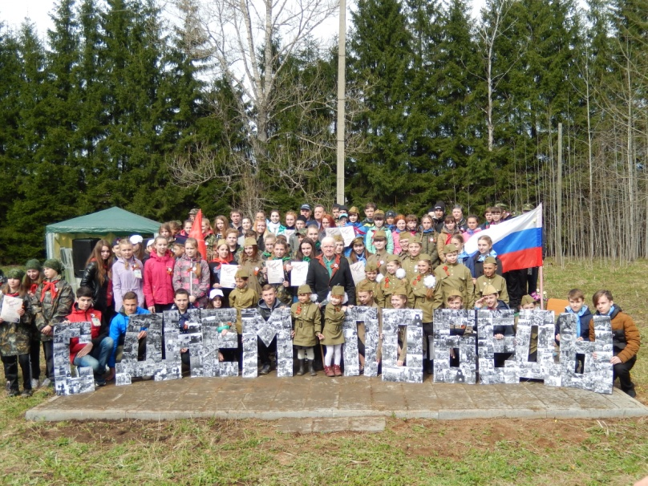
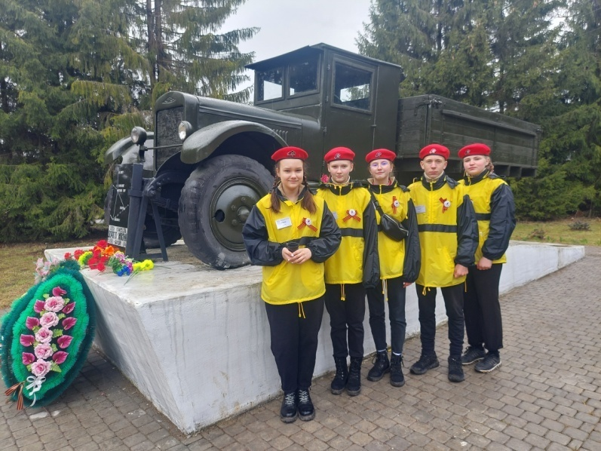
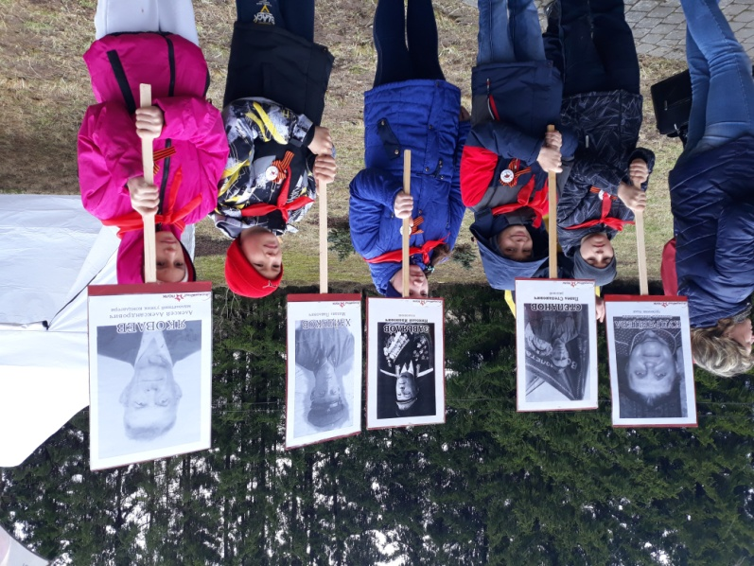
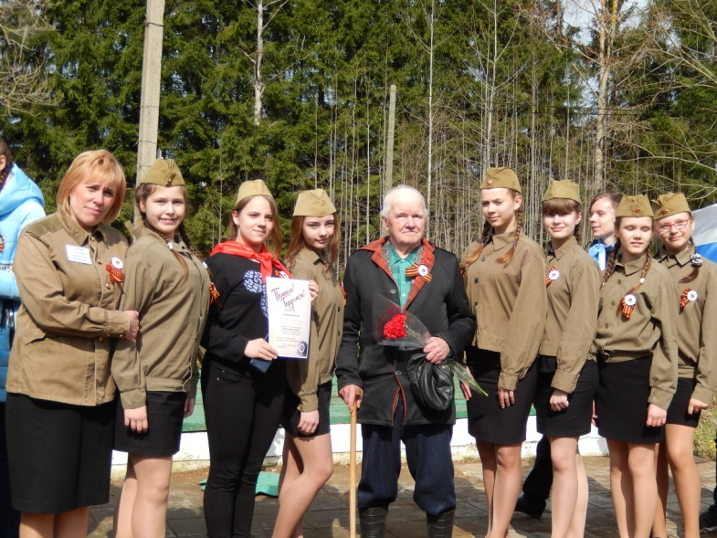
ПРОГРАММА АНТИРИСКОВЫХ МЕР ПО ПОВЫШЕНИЮ УЧЕБНОЙ МОТИВАЦИИ У ОБУЧАЮЩИХСЯ
Районный квест «Мы помним! Мы гордимся!»

Slide 16

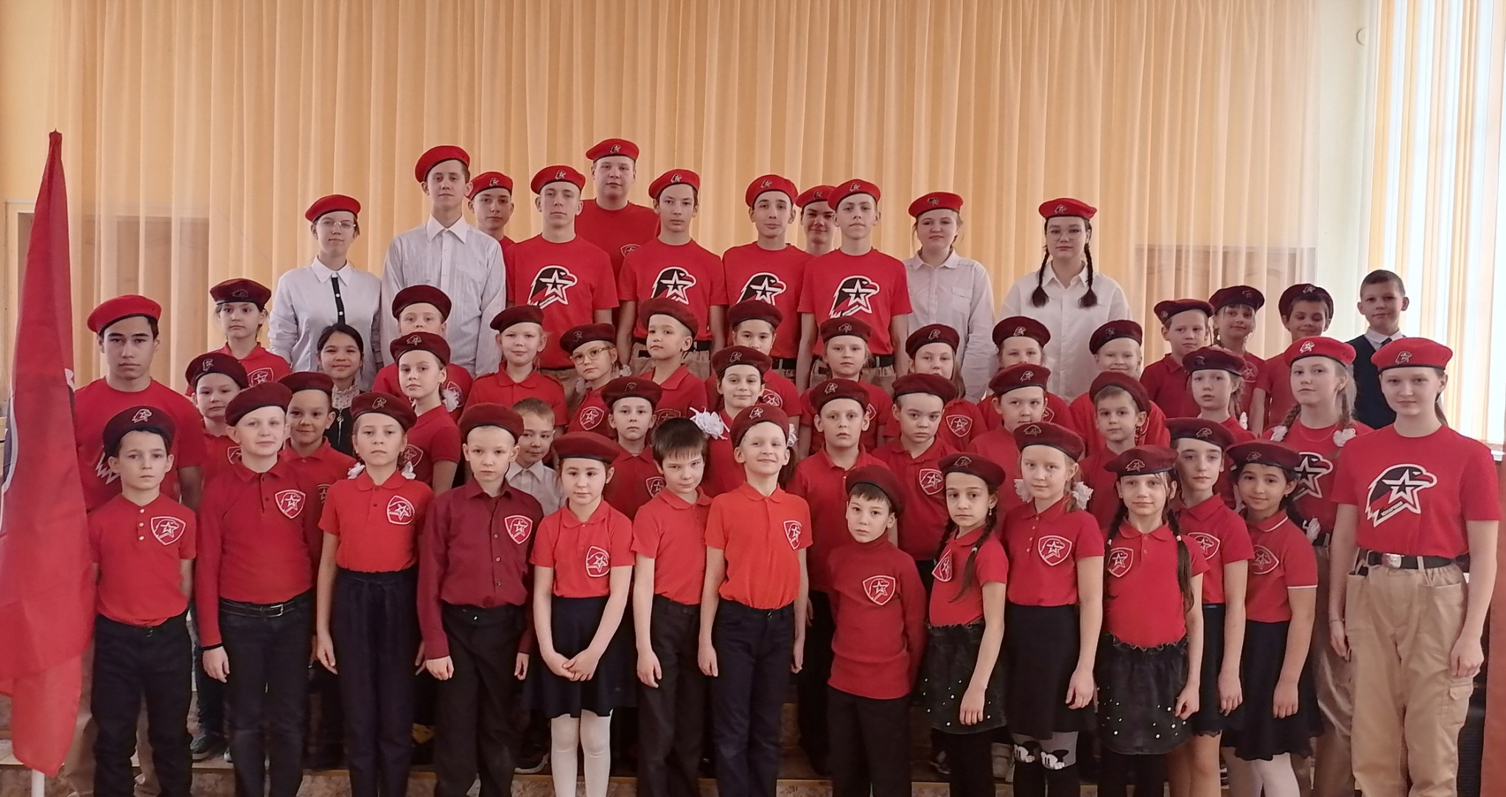
Юнармейское движение как одна из форм
патриотического воспитания современных подростков
Отряды юнармейцев: 8-а, 2-а, 2-б

Slide 17
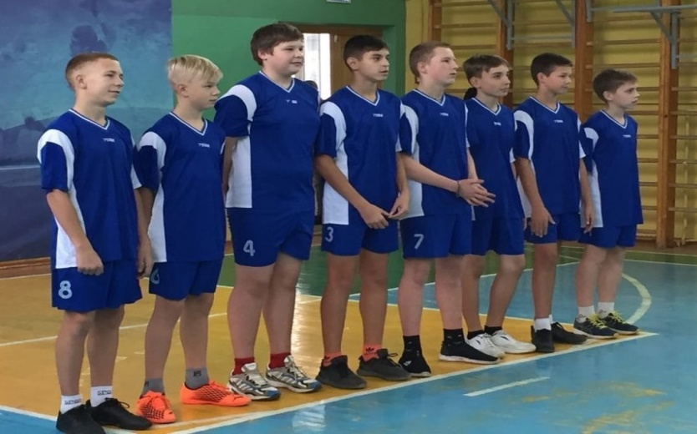
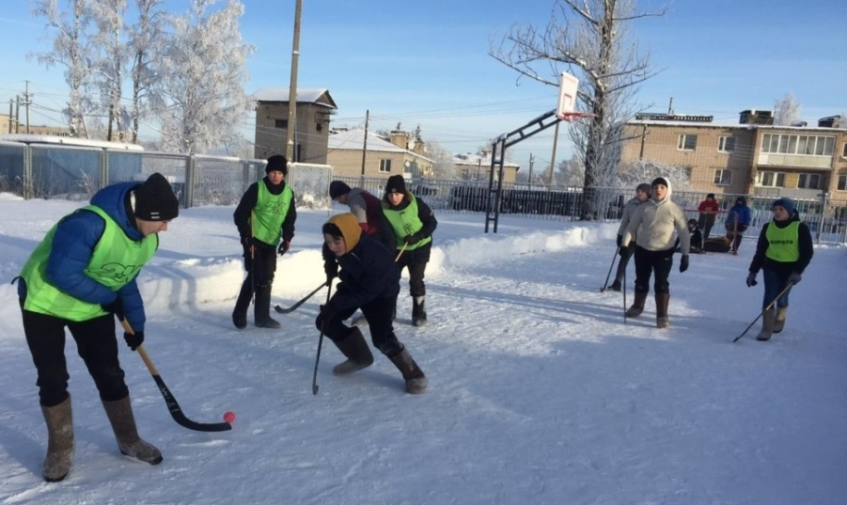
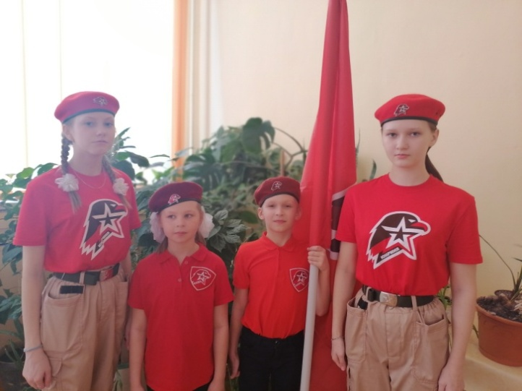
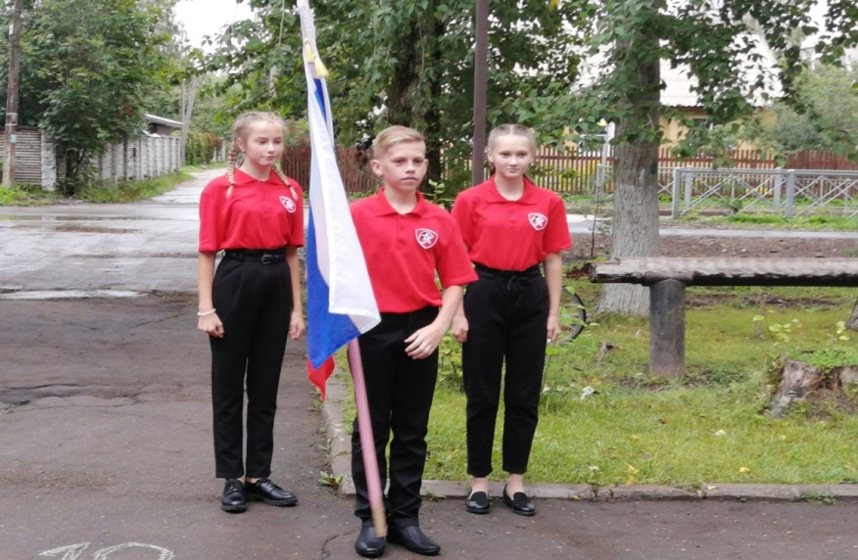
Основные направления деятельности юнармейцев
1. Физическая подготовка
2. Строевая подготовка

Slide 18
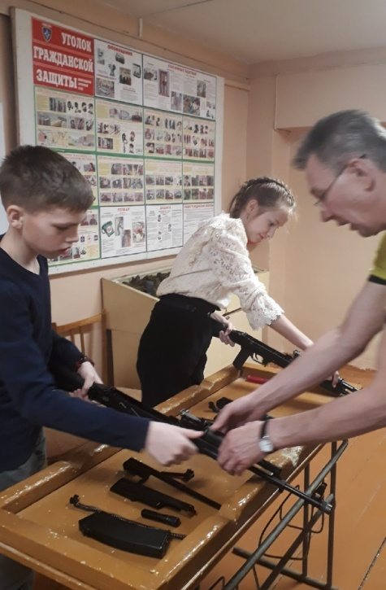
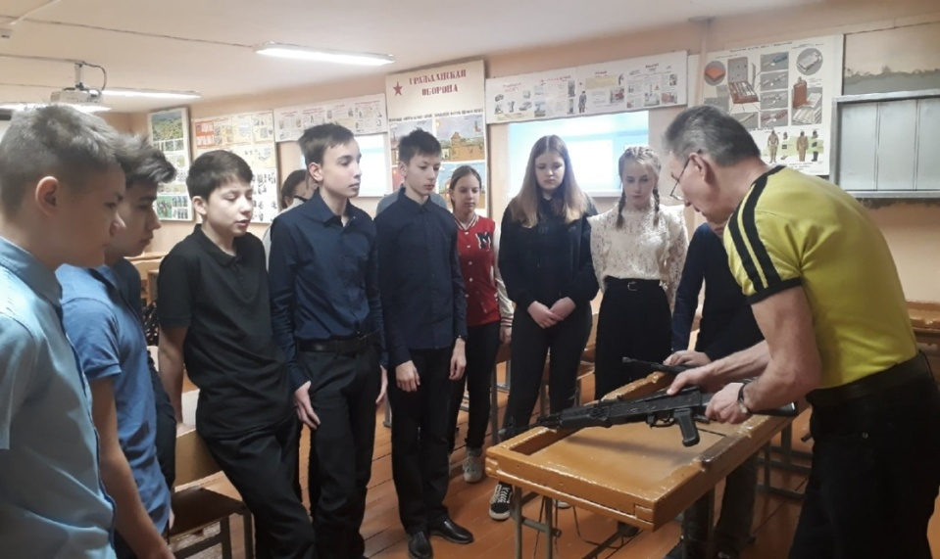
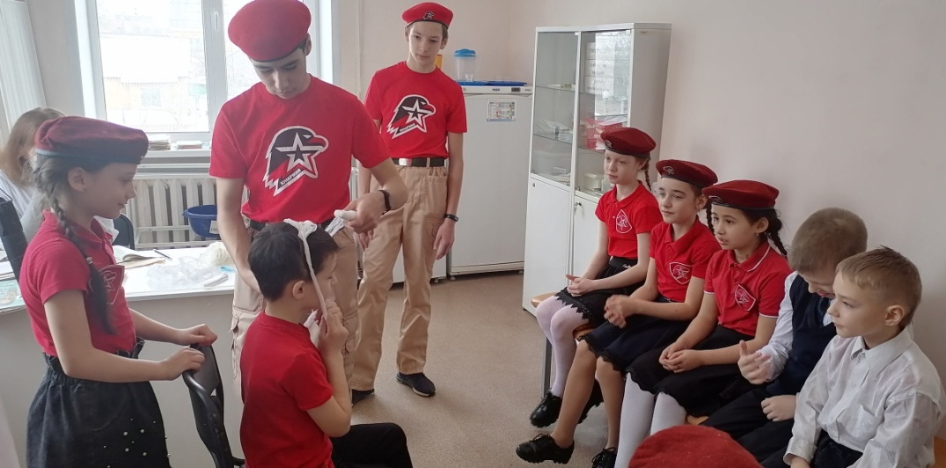
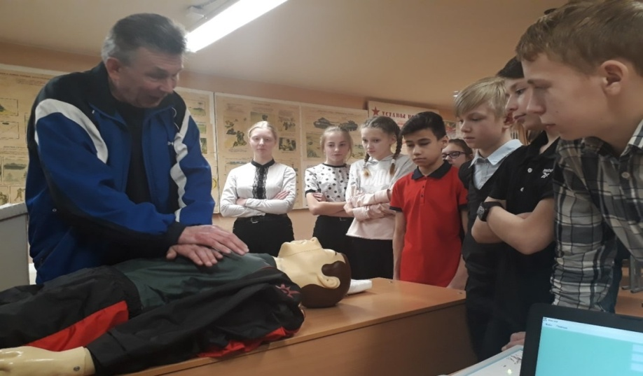
3. Огневая подготовка
4. Основы медицинских знаний

Slide 19
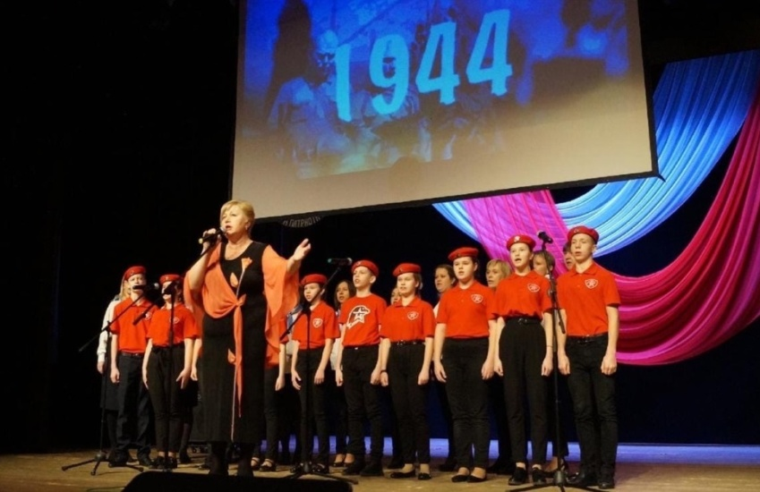
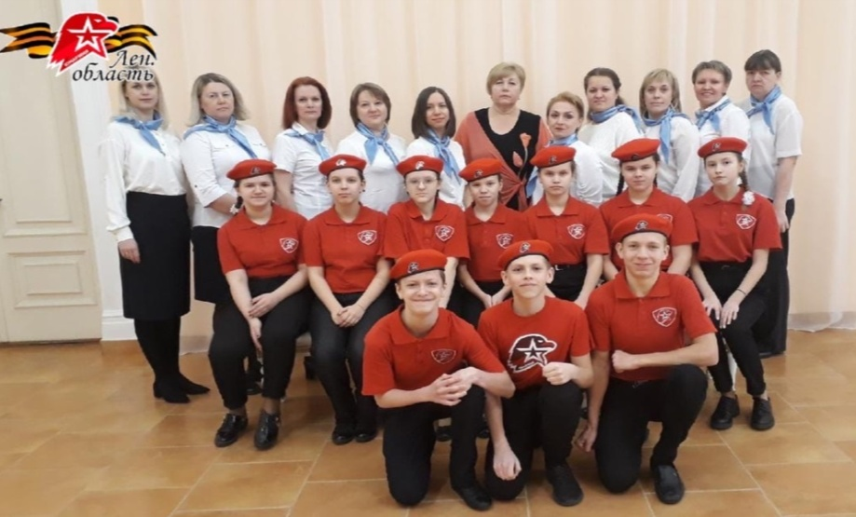
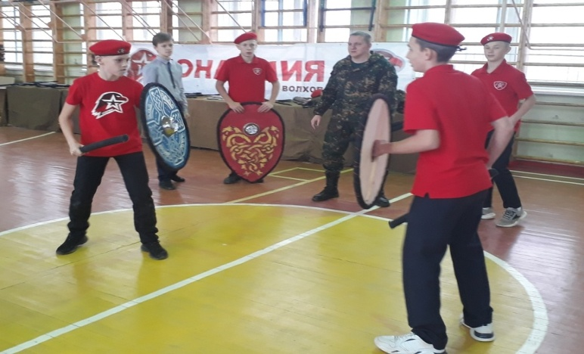
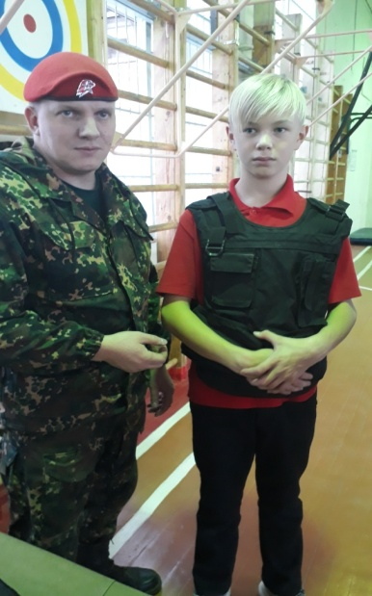
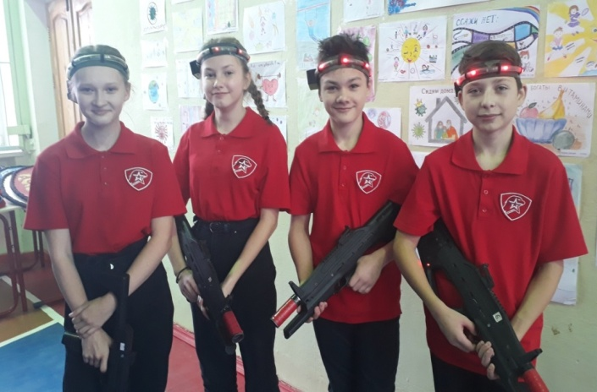
5. Музыкальная подготовка
6. Тактика ведения боя

Slide 20
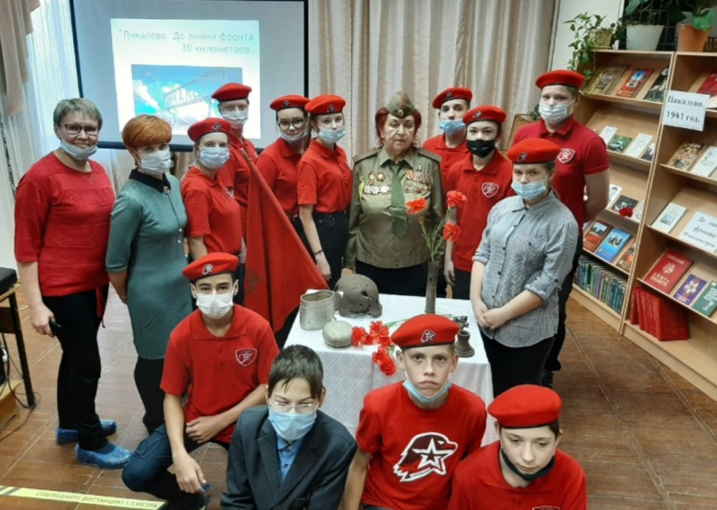
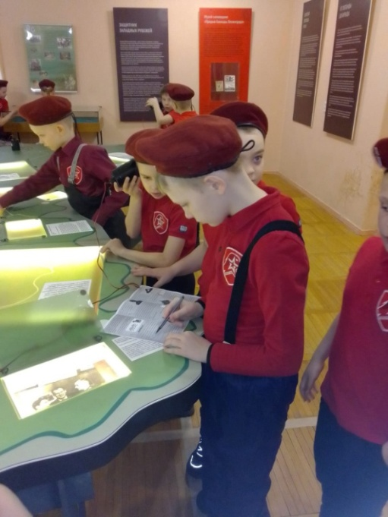
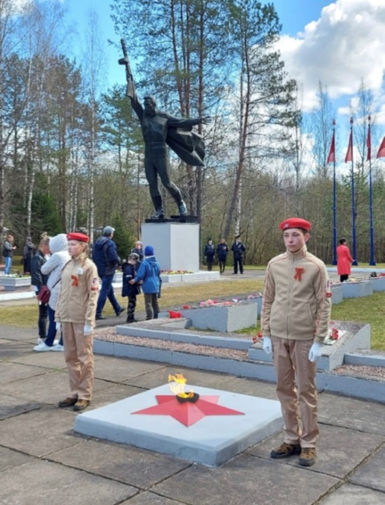
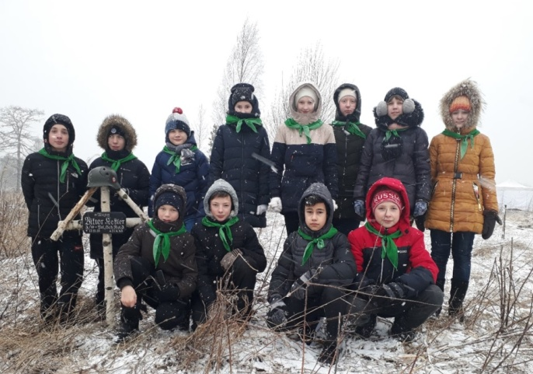
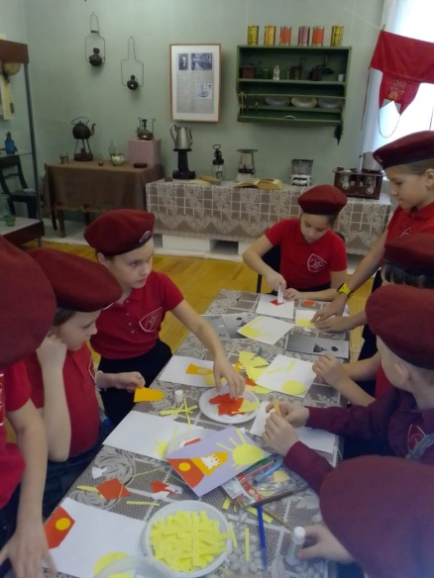
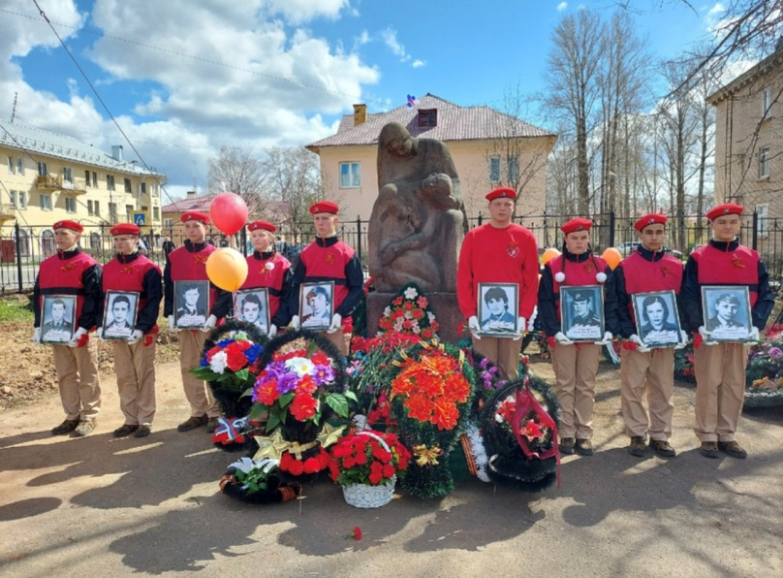
7. Историко-краеведческая деятельность

Slide 21
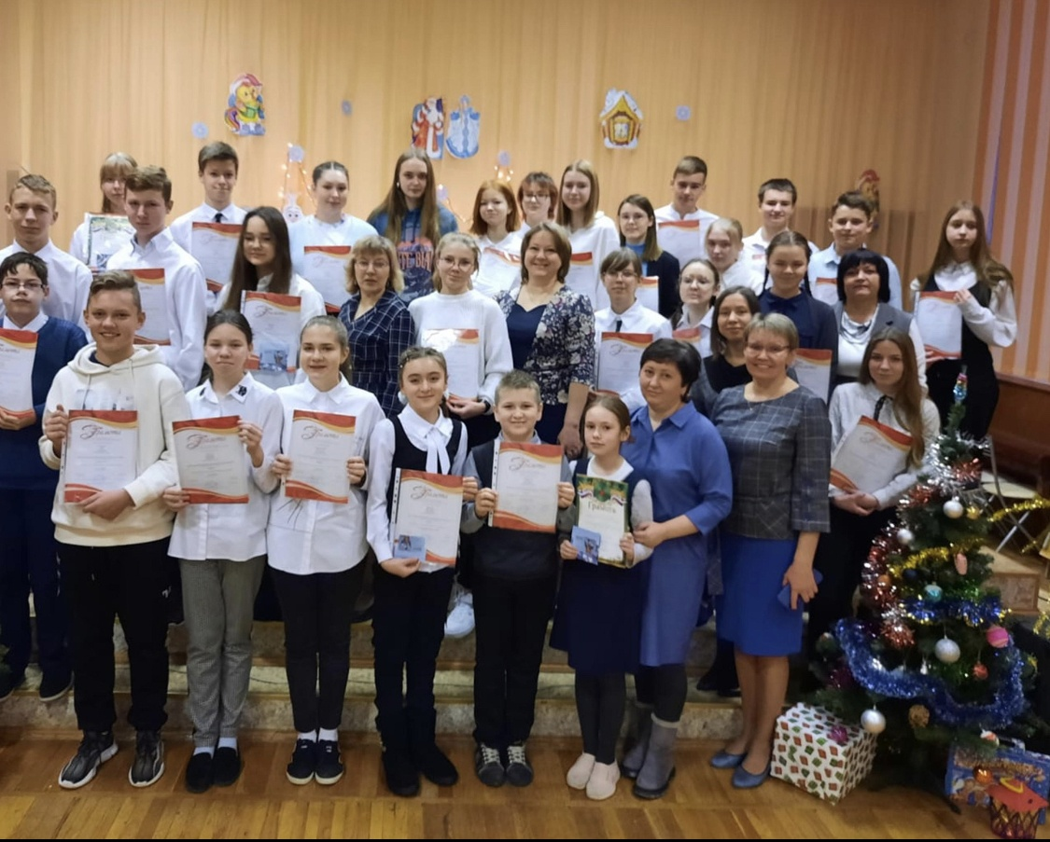
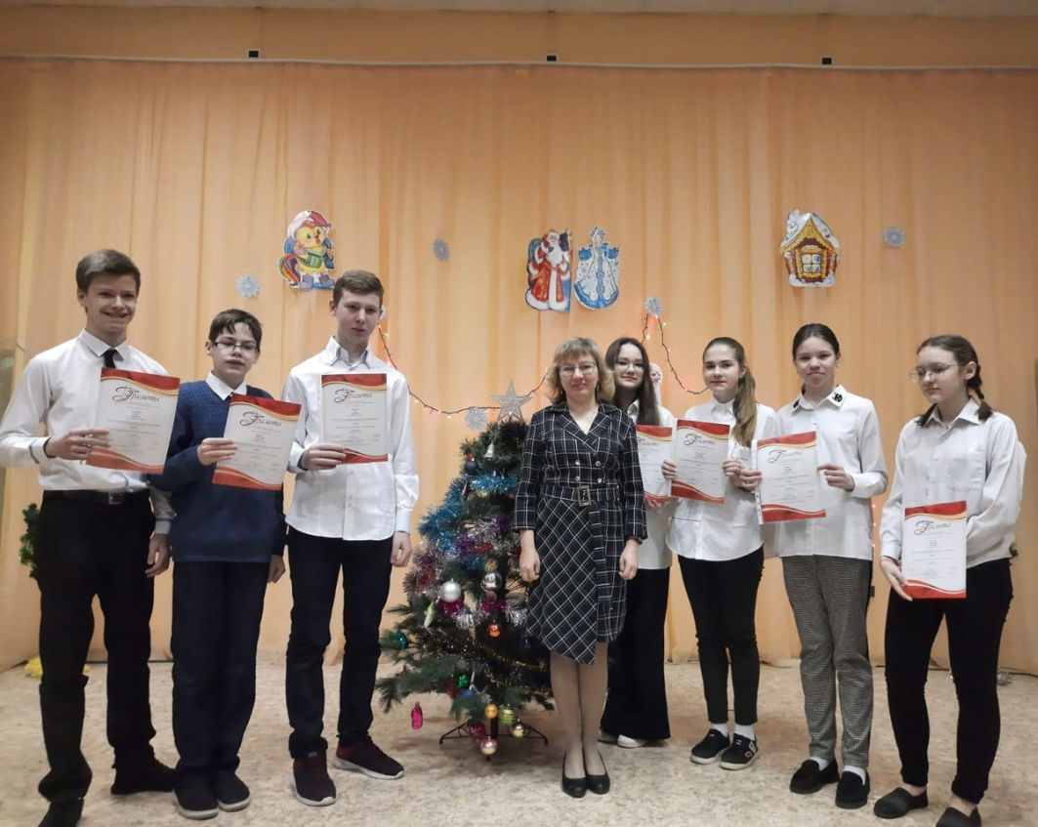
ПРОГРАММА АНТИРИСКОВЫХ МЕР ПО ПОВЫШЕНИЮ УЧЕБНОЙ МОТИВАЦИИ У ОБУЧАЮЩИХСЯ
Награждение учащихся за успехи в учебе, ВсОШ, конкурсах и соревнованиях (2 раза в год)

Slide 22
ПРОГРАММА АНТИРИСКОВЫХ МЕР ПО ПОВЫШЕНИЮ УРОВНЯ ВОВЛЕЧЕННОСТИ РОДИТЕЛЕЙ В ОБРАЗОВАТЕЛЬНЫЙ ПРОЦЕСС
Анализ работы Совета учреждения;
Пропаганда здорового образа жизни, привлечение родителей к участию в школьной жизни;
Контроль за работой школьной столовой;
Изучение степени удовлетворенности качеством предоставляемых образовательных услуг в образовательной организации.

Slide 23
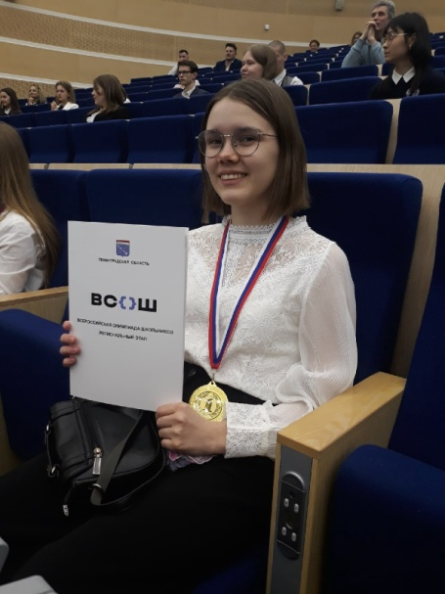
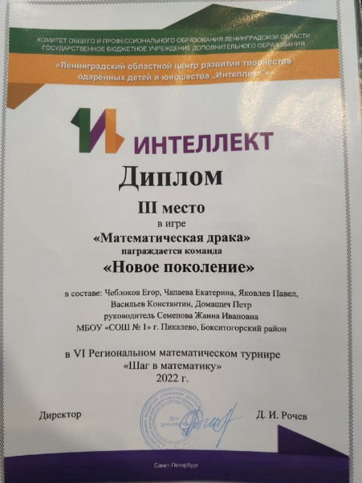

В школе достигнуты следующие позитивные изменения:
Увеличение доли педагогических работников высшей квалификационной категории на 7%, первой - на 2%.
Значения показателей успеваемости и качества обучения по ОО стабильны.
Количество отличников на протяжении двух лет не меняется (19 человек).
Увеличилось количество победителей (на 1,5%) и призёров (на 9%) МЭ ВсОШ.
Стабильное количество обучающихся в образовательных сессиях ГБОУ ДО «Центр «Интеллект» по программе «Математика +» (7-9 классы).
Наличие призёра на РЭ ВсОШ по экологии, победителя по обществознанию (9 класс)
Наличие победителя и двух призеров по географии (7-8 класс) .

Slide 24


В школе достигнуты следующие позитивные изменения:
Наличие победителя на муниципальном уровне конкурса «Ученик года 2021» (8 класс).
Увеличение доли обучающихся, участвующих в деятельности РДШ на 2%.
Увеличение доли обучающихся, являющихся членами ВВПОД «ЮНАРМИЯ» на 4%.
Увеличение охвата обучающихся внеурочной деятельностью на 1%.

Slide 25
Показатели, по которым будет осуществляться наличие динамики
Рисковый профиль – Высокая доля обучающихся с рисками учебной неуспешности.
Количество (доля) учащихся с риском учебной неуспешности.
Количество (доля) учащихся, не преодолевших минимальный порог при сдаче ГИА.
Количество (доля) учащихся, не преодолевших минимальный порог при написании ВПР.
Степень соответствия результатов ВПР результатам промежуточной аттестации.
Степень соответствия результатов ОГЭ результатам промежуточной аттестации.
Количество (доля) обучающихся, переведенный в следующий класс с академической задолженностью.
Рисковый профиль – Пониженный уровень школьного благополучия.
Увеличение доли участников образовательных отношений с высоким уровнем удовлетворенности организацией учебного процесса на 10 %.
Доля обучающихся, находящихся в состоянии школьного комфорта (по результатам диагностики).
Уменьшение конфликтных ситуаций в школе (по ответам учащихся).

Slide 26
Показатели, по которым будет осуществляться наличие динамики
Рисковый профиль – Высокая доля обучающихся с ОВЗ.
Доля детей с ОВЗ, детей-инвалидов, обучающихся инклюзивно.
Доля детей с ОВЗ, детей-инвалидов, обучающихся на дому .
Наличие адаптированных образовательных программ.
Количество обучающихся с ОВЗ, детей-инвалидов, успешно прошедших ГИА, получивших аттестат об освоении ООО.
Рисковый профиль – Недостаточная предметная и методическая компетентность педагогических работников.
Доля учителей, охваченных курсовой подготовкой.
Количество открытых уроков, проведенных учителями ОО
Количество педагогических работников ОО, представляющих свой педагогический опыт на семинарах, научно-практических конференциях, профессиональных конкурсах.

Slide 27
Показатели, по которым будет осуществляться наличие динамики
Рисковый профиль – Низкая учебная мотивация обучающихся.
Увеличение числа обучающихся, показывающих высокий уровень мотивации к обучению по результатам диагностики;
Увеличения числа обучающихся, которые по итогам учебных периодов по всем учебным предметам учатся на «4» и «5»;
Увеличение числа обучающихся, освоивших ООП с учетом их особых образовательных потребностей;
Увеличение числа призеров и победителей во ВсОШ;
Увеличение количества обучающихся, участвующих в образовательных сессиях и учебно-тренировочных сборах (далее – УТС) для одаренных детей (на базе центра «Интеллект»).
Рисковый профиль – Низкий уровень вовлеченности родителей.
Ежемесячное обновление сайта с информацией для родителей;
Создание родительских групп в социальных сетях и мессенджерах;
Степень удовлетворенности качеством образовательных услуг более 80%;
Функционирование Совета учреждения и родительских комитетов класса;
Повышение активности родителей по участию в воспитательных мероприятиях до 70%.

Slide 28
Спасибо за внимание!

